Slide 1
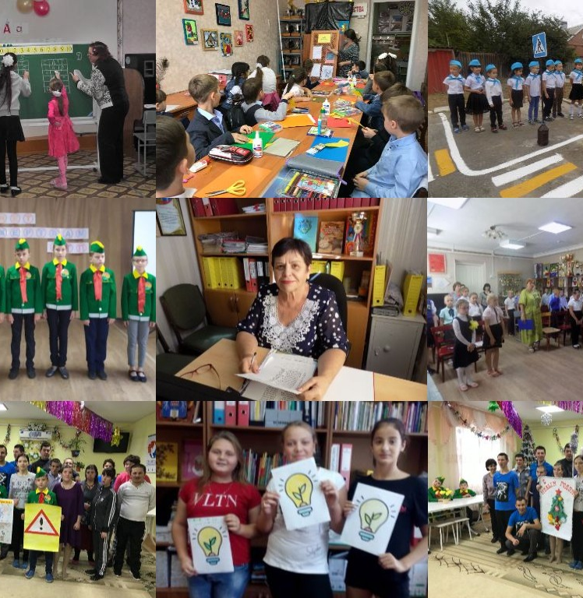
МБУ ДО Самарский ЦТ
Опыт реализации воспитательной системы
Докладчик методист МБУ ДО Самарского ЦТ
Л.А Вернигорова

Slide 2
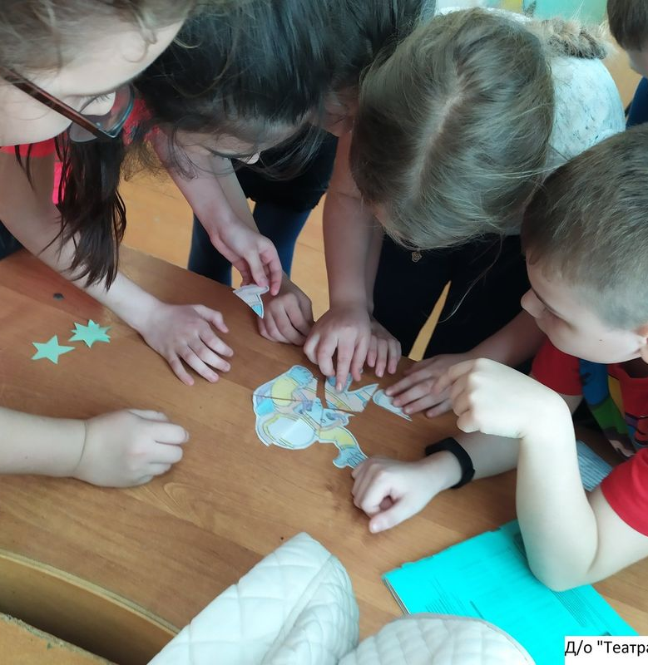
Воспитательная система МБУ ДО Самарского ЦТ разработана на период 2021-2025гг. в соответствии с Законом «Об образовании в РФ №273 от 29.12.2012г., стратегией развития воспитания в РФ на период до 2025года, федеральным проектом «Успех каждого ребенка», нормативно- правовой базой учреждения.
Названные документы составили правовую основу Воспитательной системы МБУ ДО Самарского ЦТ, которая разрабатывалась с учетом накопленного опыта учреждения, уровня социального и культурного развития села Самарского, его специфики и национально-культурных традиций, запросов детей, взрослого населения родителей и лиц, их заменяющих.
Воспитательная система

Slide 3
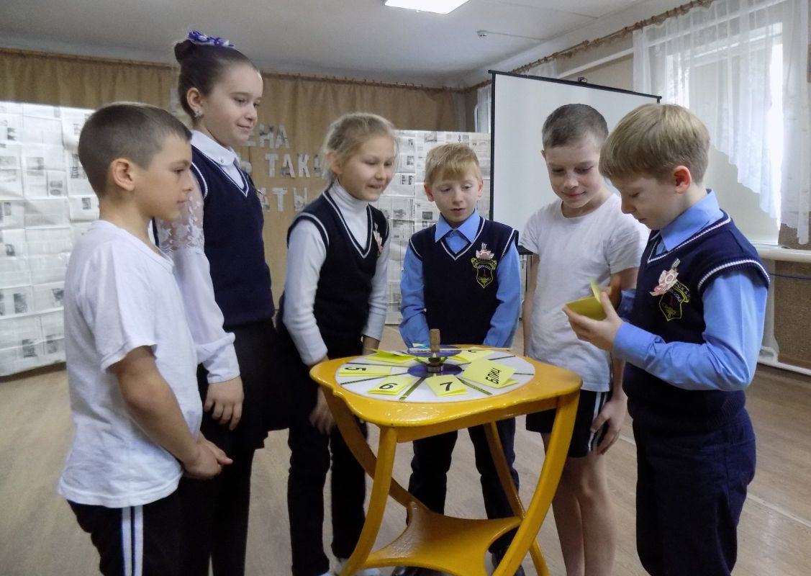
Цель построения воспитательной системы Самарского ЦТ, заказ государства на воспитание человека образованного, нравственного, способного к саморазвитию, сотрудничеству, межкультурному взаимодействию, обладающего чувством ответственности за судьбу большой и малой Родины. Основу системы составляет с определением конкретных целей и задач воспитания, моделирование воспитательного пространства в целях обеспечения самоопределения личности, создание условий для ее самореализации; взаимодействие семьи и педагогического коллектива образовательного учреждения. За многие годы появилась возможность педагогу самому моделировать и осуществлять воспитательную программу, адекватную природе детства, национальным и региональным культурным традициям. Развитие идеи воспитательной системы является идеей формирования воспитательного пространства.
Целеполагание

Slide 4

Воспитательное пространство
Концепция воспитательной системы

Slide 5

Воспитательное пространство МБУ ДО Самарского ЦТ – это специально организованная педагогами совместно с детьми гуманитарная «среда в среде», которая создает не только дополнительные, но принципиально новые возможности развития личности ребенка. Воспитательное же пространство – именно результат деятельности, причем деятельности, не только созидательной, но и интегрирующей.
Главная воспитательная задача – создание условий для целенаправленного систематического саморазвития ребенка, как субъекта деятельности, как личности и как индивидуальности. Максимально поддержать обучающегося в определении его интересов, ценностей, смыслов, целей, возможностей, чтобы он смог самостоятельно выбирать пути преодоления жизненных препятствий
( проблем), сохраняя человеческое достоинство, одаривая других своими талантами, идеями, сотворческими дерзаниями. В рамках проекта «Успех каждого ребенка» ведется работа по обеспечению равного доступа детей к актуальным и востребованным программам дополнительного образования, выявлению талантов каждого ребенка и ранней профориентации обучающихся.
Концепция воспитательной системы

Slide 6
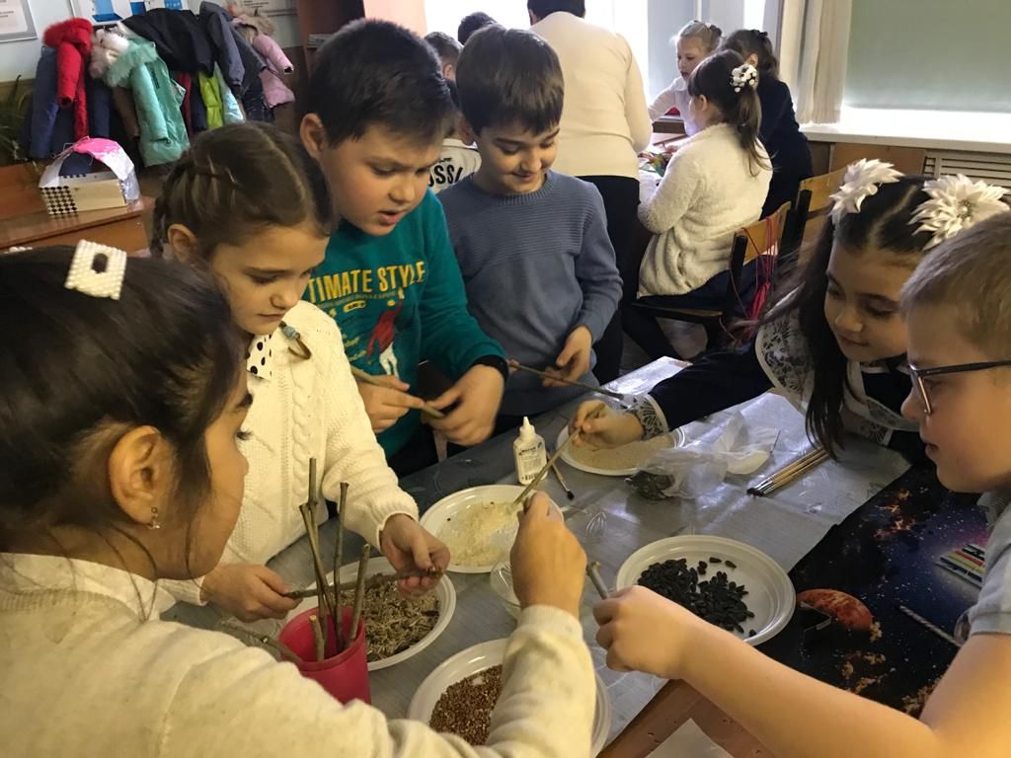

Воспитательные приоритеты Самарского Центра творчества представлены в виде ступеней личностного роста.
Самовыражение
Характеризуется тем, что идет активное познание, освоение окружающего мира. Доминантой этого познания является игра, игровая деятельность. Одновременно в играх создаются условия для необходимой коррекции личностных качеств, для выявления различных видов одаренности и проявления инициатив.
На данной ступени очень важно ребенку дать чувство защищенности, что дает игра (ролевая, по правилам), где есть ясные и понятные правила, а также присутствие и участие доброго педагога и родителей.
Самопознание
Этот уровень характеризуется тем, что формируется стремление на все иметь свою точку зрения, мнение о собственной социальной значимости, идет процесс развития самопознания. В отношениях со сверстниками усиливается конформизм, в отношениях со взрослыми предпочтение отдается демократическому стилю взаимодействия.
Задача педагога на данном уровне – направлять внимание ребенка на значение и личностный смысл осваиваемых, усваиваемых социальных норм, указывая на жизненные последствия внедрения их в жизнь человека.
6

Slide 7
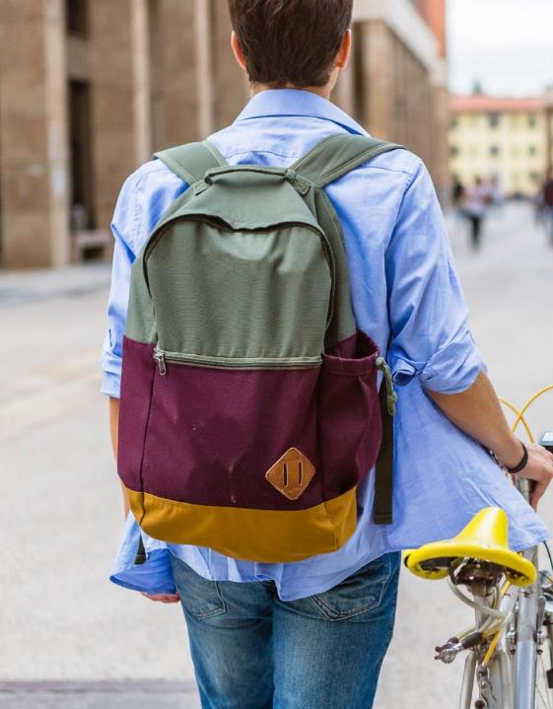
Ступени личностного роста
Саморазвитие
Интеллектуальное развитие переходит в качественную стадию, на смену конкретному мышлению приходит логическое: обучающегося интересуют вопросы философского плана (проблемы происхождения мира, человека). Обучающиеся на данном этапе хотят не только соревноваться, они хотят «умных» взрослых разговоров о жизненных ценностях, будущей профессии, дружбе, семье. Они любят философские беседы о смысле жизни и тайнах смерти. Задача педагога на данном уровне – направлять внимание ребенка на значение и личностный смысл осваиваемых, усваиваемых социальных норм, указывая на жизненные последствия внедрения их в жизнь человека.
Самореализация
Цель данного этапа личностного развития заключается в обогащении базовой культуры и базового образования, дифференциации и профессионализации дополнительного образования.
Педагог должен помогать в узнавании, постижении самого себя, создавать условия, чтобы можно было вырастить собственные способы, средства для самопознания, самовыражения, самодеятельности. Формирование положительной «Я-концепции» как базового условия развития личности обучающегося – основное предназначение педагогов Центра. «Я-концепция» – это совокупность всех представлений индивидуума о себе, сопряженных с их оценкой, это не просто то, что он о себе думает, но и как он смотрит на свою деятельность и свое развитие в будущем.
Самоопределение
Характеризуется интересом к будущей профессии, желанием проводить досуг в референтной группе, для него важно, чтобы понимали, признавали их «самостоятельность», важно выразить собственную точку зрения в диалоге или творческой работе, становится привлекательным как индивидуальное, так и коллективное творчество и различные формы активной коммуникации и поисково-исследовательской деятельности.
В процессе деятельности используются проблемные семинары, лекции, защиты проектов, дискуссии.
Задача педагога – активизировать все духовные силы старшеклассника для создания идеального представления: что есть жизнь, которая достойна моего «Я»? что есть жизнь, которую ведет современный достойный человек. Такая работа требует развитости абстрактного мышления, но это под силу старшекласснику.
.
7

Slide 8

Основные направления деятельности в рамках воспитательной системы
МБУ ДО Самарского Центра творчества
СЕМЬЯ
РОДИНА
ЗДОРОВЬЕ
Педагогическое просвещение родителей
Воспитание уважения к родителям ребенка
Совместная деятельность педагогов по воспитанию детей
Воспитание бережного отношения к историческому и культурному наследию народов России
Развитие национальной культуры Дона
Воспитание патриотов России
Формирование у обучающихся основ здорового образа жизни
Создание здоровьесберегающего образовательного пространства
в
8

Slide 9
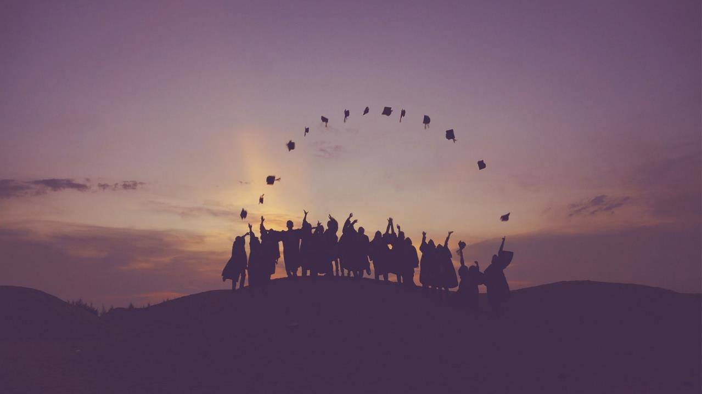
Проводимая работа по направлениям
Семья
Знакомство обучающихся с традициями и обычаями общения разных поколений.
Организация просвещения и консультирования родителей по проблеме общения
Создание оптимальной и позитивной среды общения.
( родительские собрания, социально- ролевые, деловые, образовательные игры, конкурсы, праздники, акции, соревнования, выставки, мастер-классы, отчетные концерты)
Родина
Беседы по формированию у обучающихся правовой культуры, гуманистического мировоззрения, способности к осознанию своих прав и прав других людей.
Изучение истории России и Донского края.(посещение памятных мест)
Воспитание чувства гордости за свой край, преданность Родине, любимому делу.
(беседы, смотры-конкурсы, акции памяти, встречи с ветеранами, театрализованные композиции, выставка арт-окно, конкурс поделок, чтение стихов.)
Здоровье
Мероприятия по профилактике детских заболеваний.
Организация спортивных мероприятий.
Создание и сохранение комфортной образовательной среды.
(физминутки, эстафеты, беседы, акции, конкурсы, челленджи, субботники)
9

Slide 10
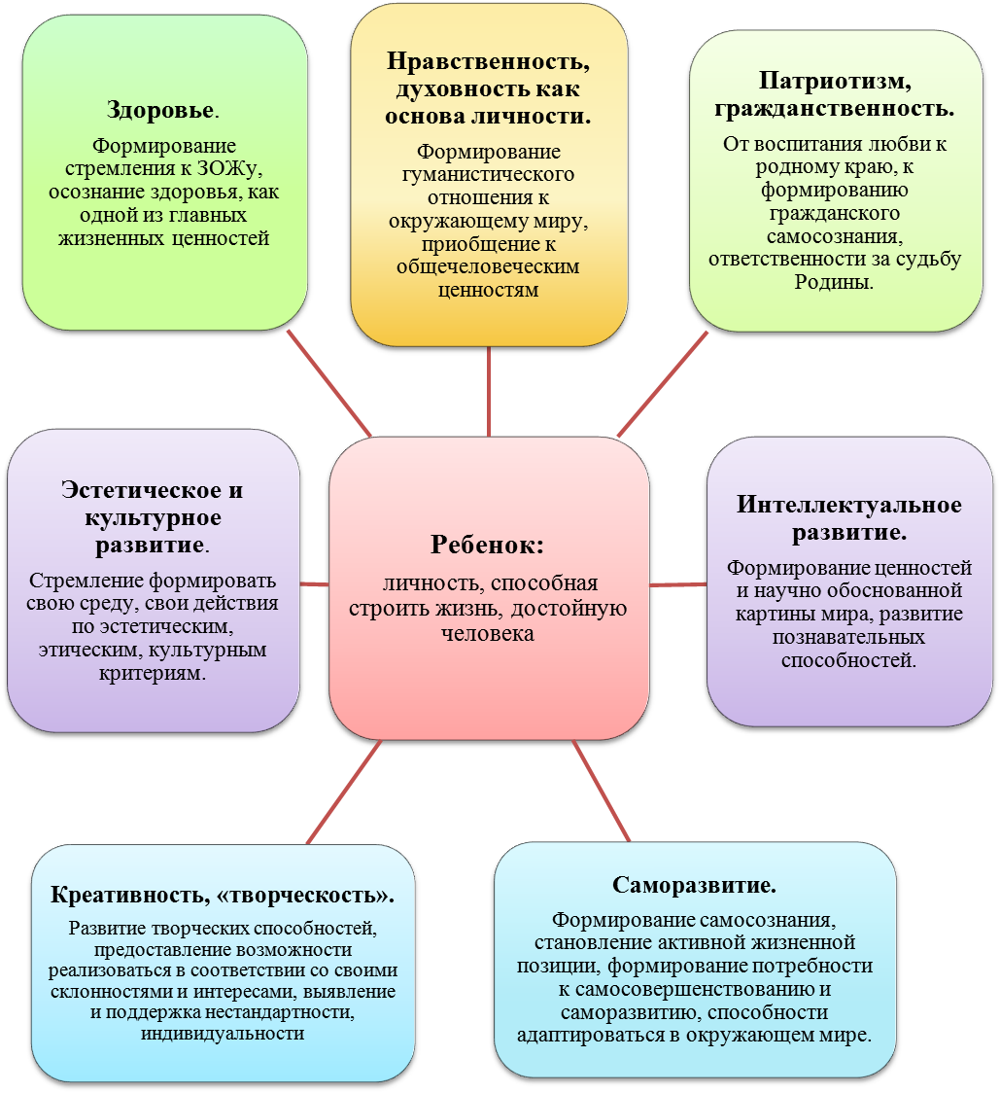
Модель выпускника

Slide 11
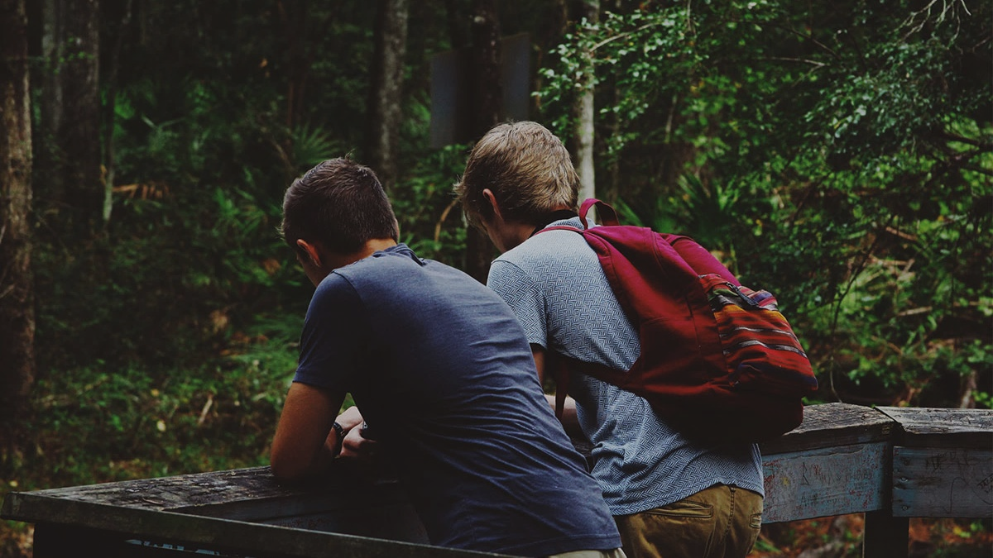
Выпускник МБУ ДО Самарского ЦТ
-свободная личность, обладающая развитым чувством ответственности за себя и свою семью, с высоким уровнем самосознания и самоуважения, личность, умеющая защищать и реализовывать свои права и уважающая права других;
- личность, осознанно относящаяся к своему физическому и психическому здоровью, человек с устойчивой потребностью к здоровому образу жизни;
- личность, со сформированными нравственными понятиями, личность, осознающая себя членом общества;
- личность, способная к непрерывному процессу саморазвития и самосовершенствования
11

Slide 12
Прогнозируемые результаты реализации воспитательной системы в МБУ ДО Самарском ЦТ
Ребенок приобретает | Педагог приобретает | Родители Приобретают | Муниципальная образовательная система | Региональная образовательная система
Жизненные ориентиры, социальные связи. | Специфические знания в области педагогики дополнительного образования | Чувство сопричастности к жизни ребенка | Удовлетворенность работой Центра творчества | Эффективное учреждение дополнительного образования детей и взрослых
Умение искать решение проблемы | Умение адекватно использовать образовательные и воспитательные технологии | Чувство совместной ответственности за результаты воспитания | Положительный имидж образовательного учреждения | Консолидирующая сила межведомственного сотрудничества и обмена опытом
Коммуникабельность., мобильность, обучаемость, креативность | Умение проектировать разно уровневые программы | Профессиональную педагогическую помощь | Повышение значимости в социокультурной среде | Организация по созданию воспитательной среды для развития личности обучающихся.
Расширяет область профильного образования | Возможность ценностного самоопределения, рост профессионализма | Участие в жизни Центра творчества, села
Понятие нравственных и эстетических ценностей
Понимает мировоззренческие основы различных культур

Slide 13
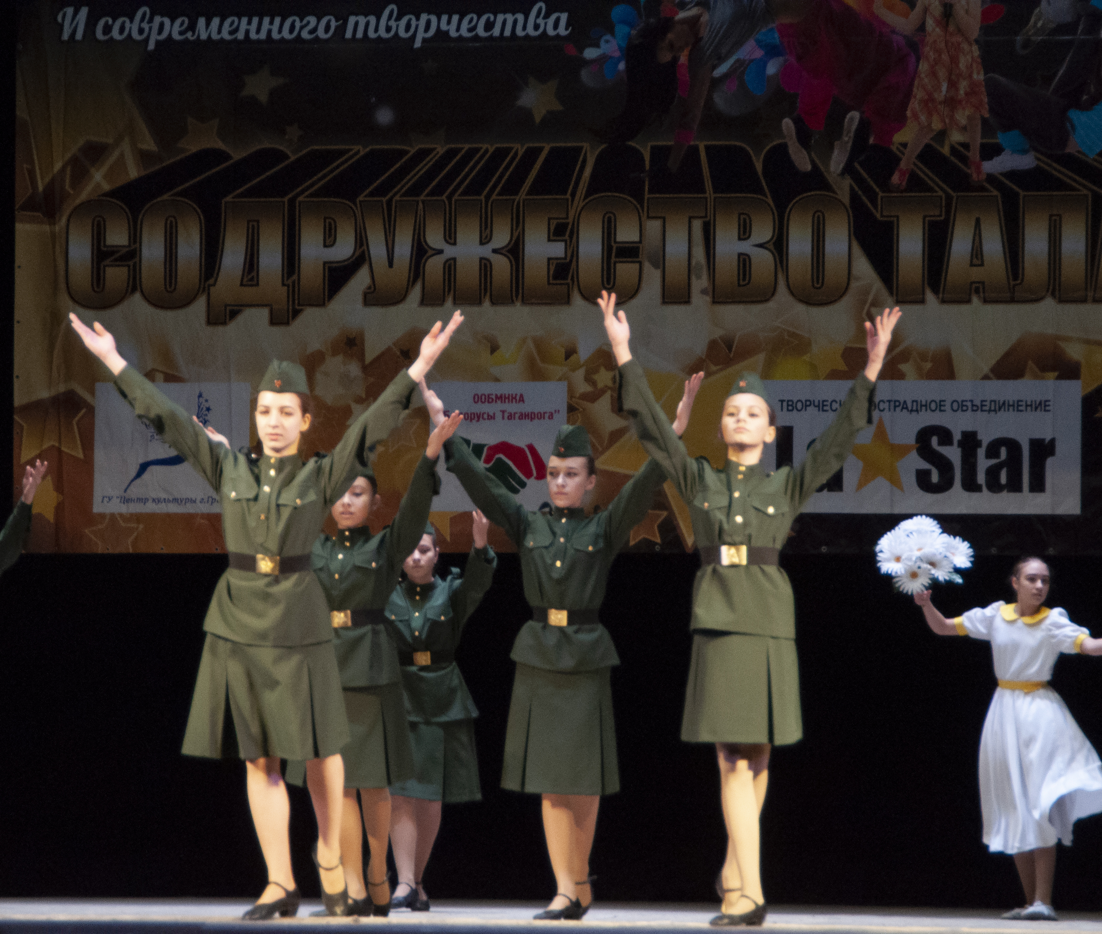
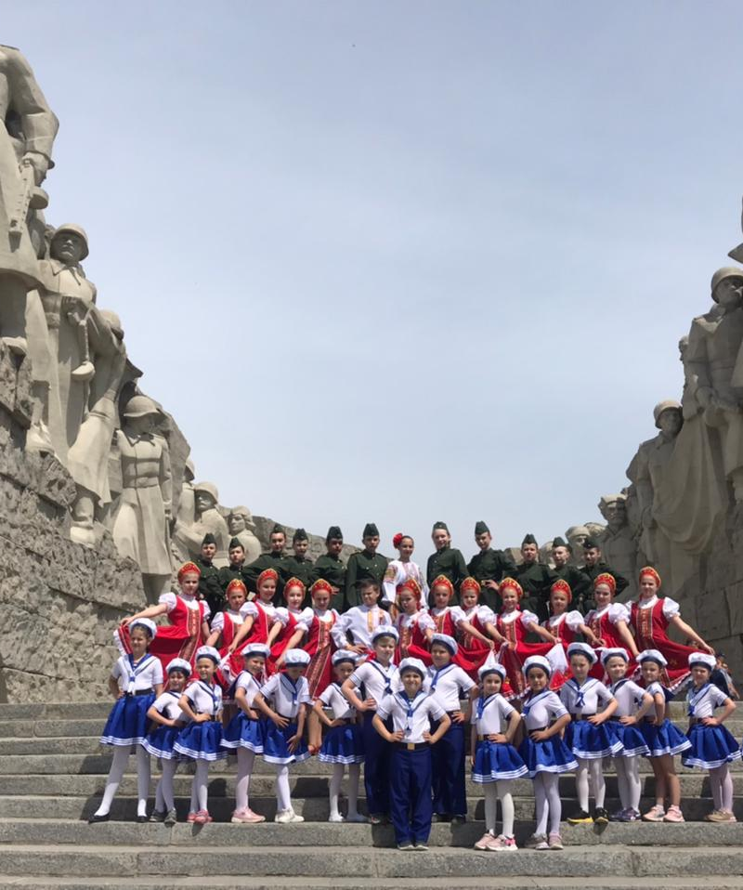
Деятельность системы воспитания направления «Родина»
театр танца «Восторг». Возложение цветов к подножию Стеллы «Высота народной памяти». 9 мая 2021г.
#самбекскиевысоты
13

Slide 14
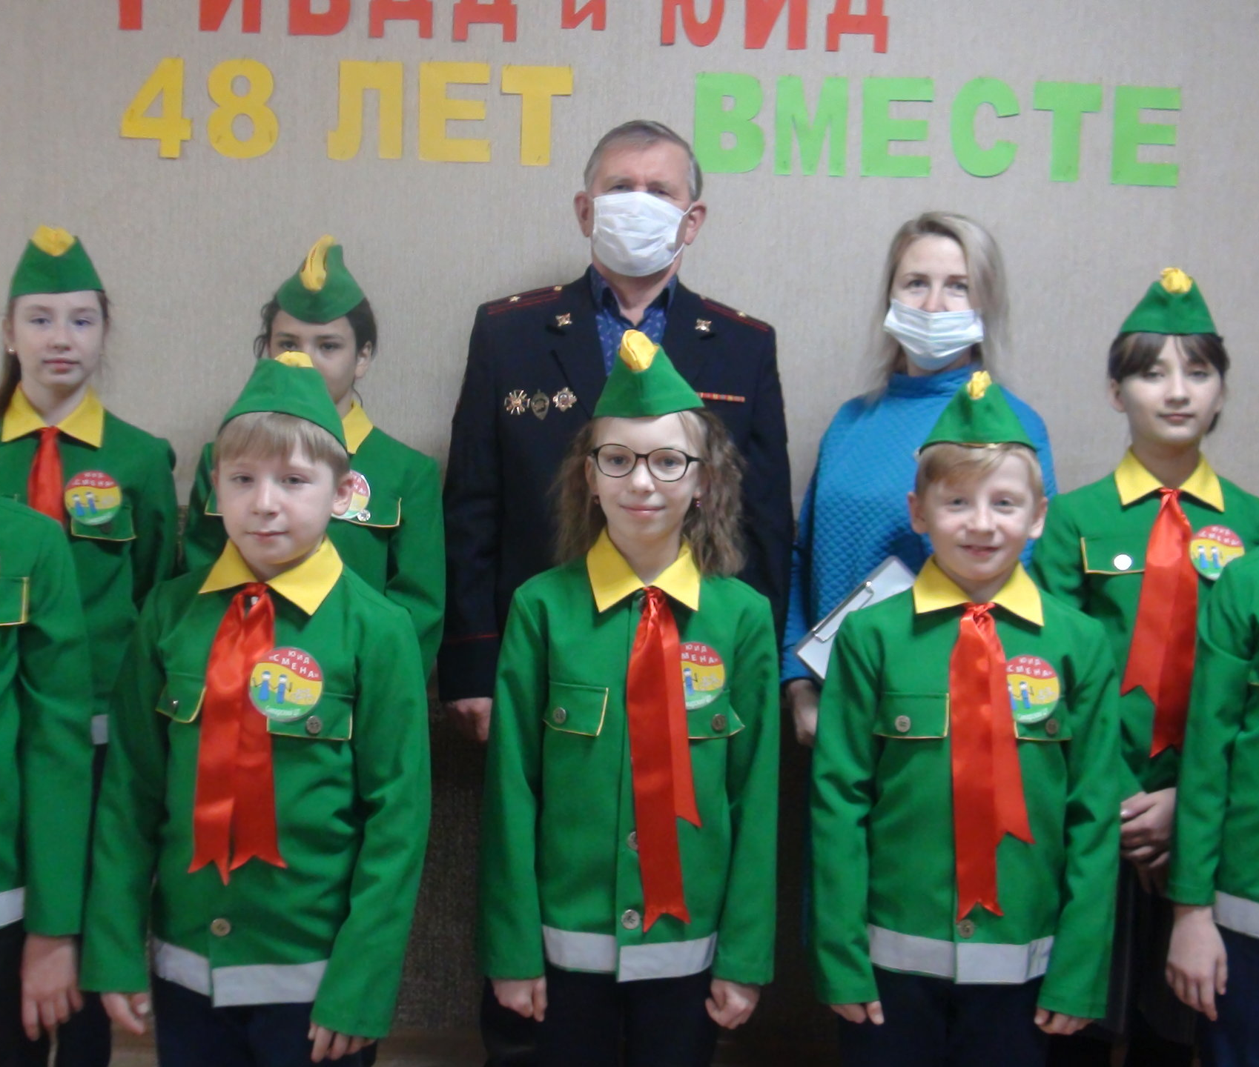
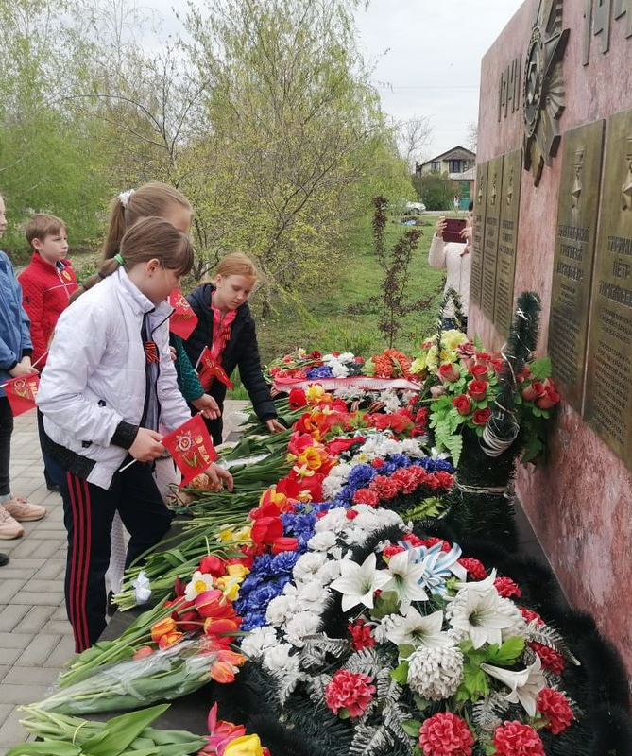
Отрядот
Возложение цветов к памятнику героям Советского Союза , нашим землякам, павшим в годы ВОВ
Встреча с ветераном ГАИ ГИБДД Скляровым А.Н
14
Ролевая игра: «Путешествие в страну дорожных знаков»

Slide 15
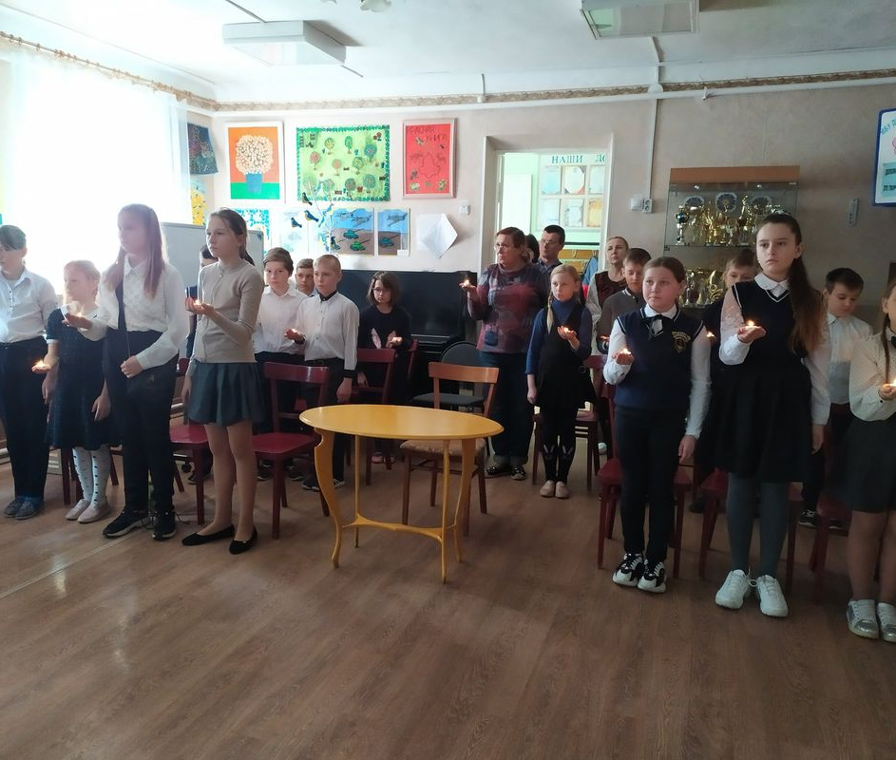
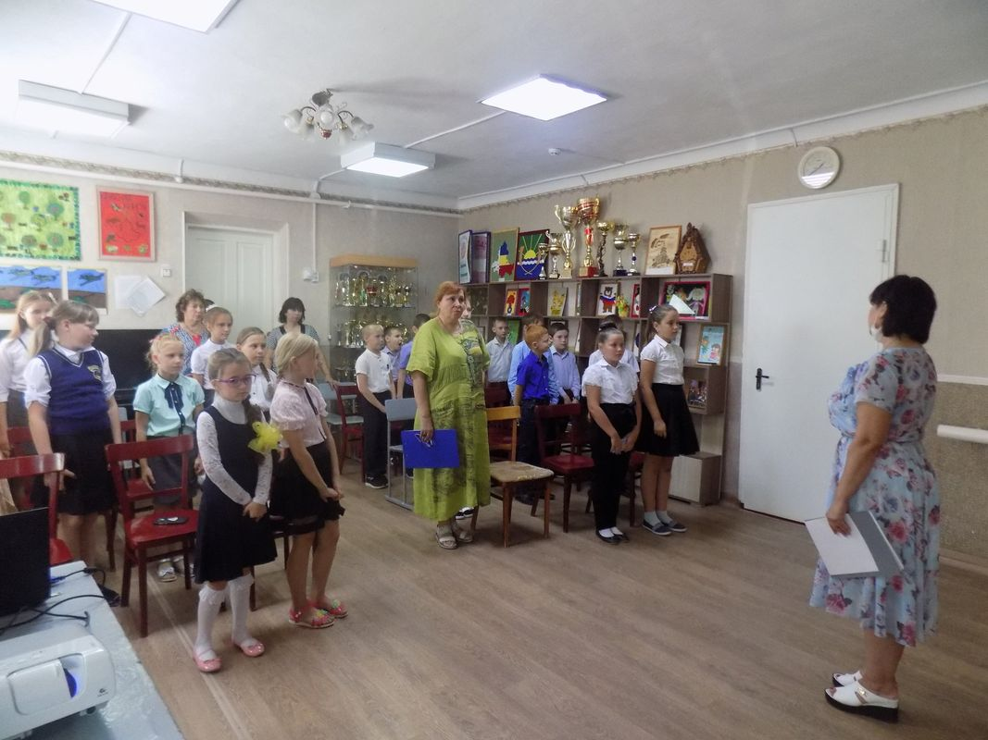
.
Акция памяти погибшим в годы ВОВ
3 сентября. Акция памяти погибшим в г.Беслан
15

Slide 16
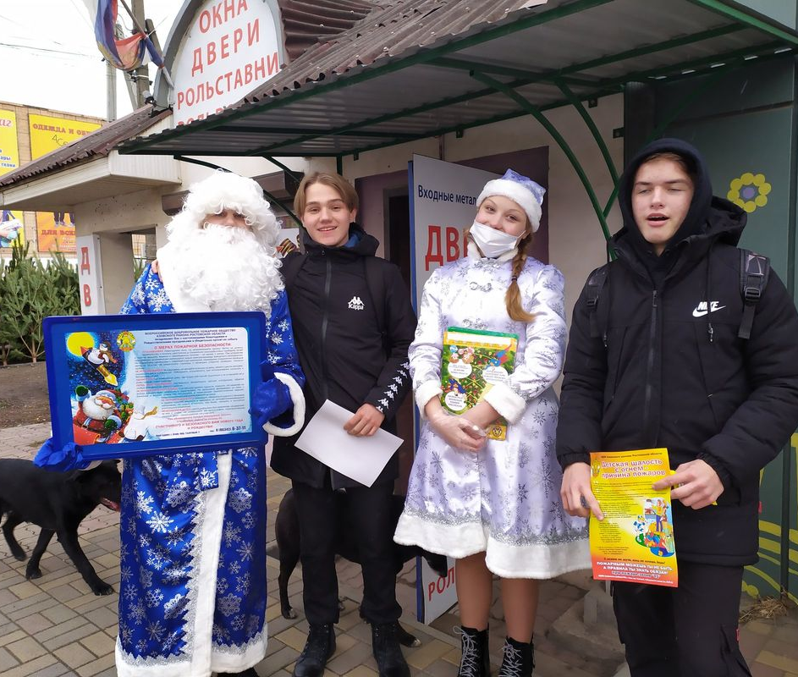
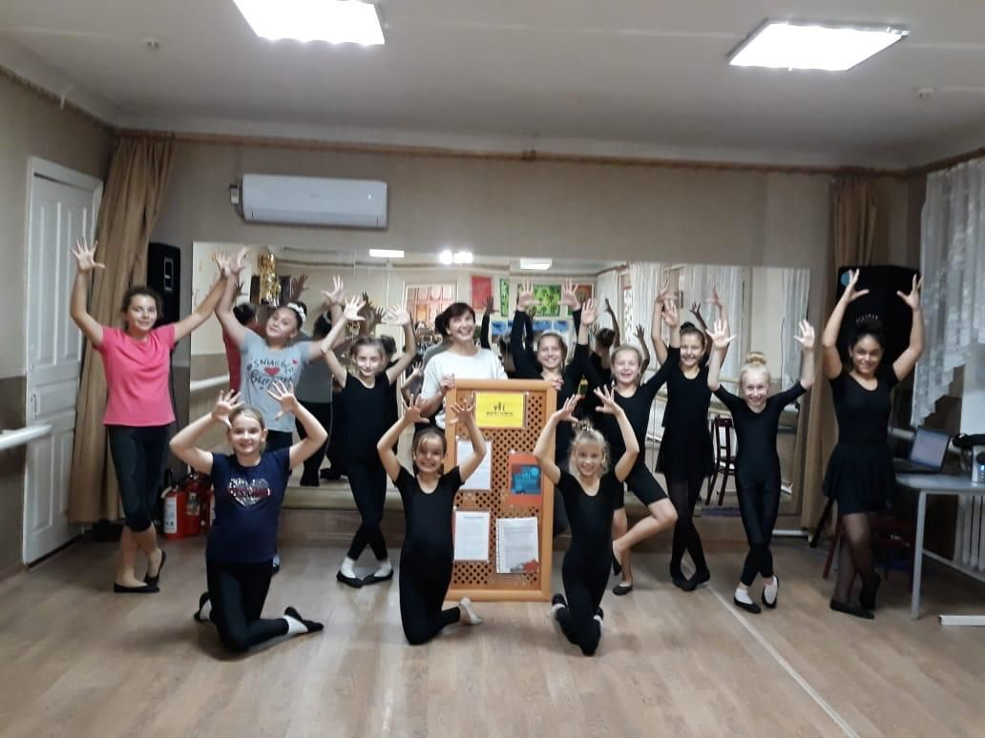
Деятельность системы воспитания направления «Здоровье»
Противопожарная акция «Дед мороз и Снегурочка предупреждают..
Участие в экологическом фестивале #ВместеЯрче
16

Slide 17
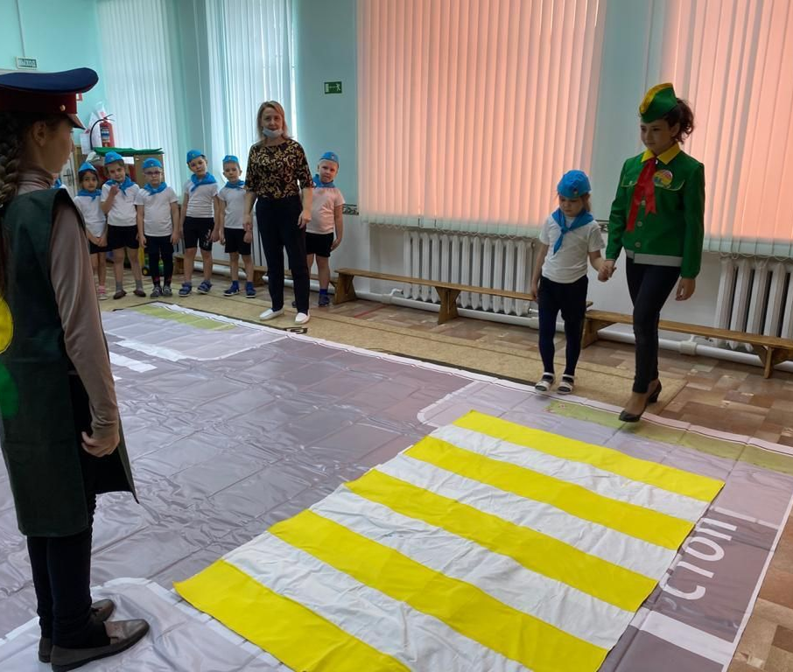
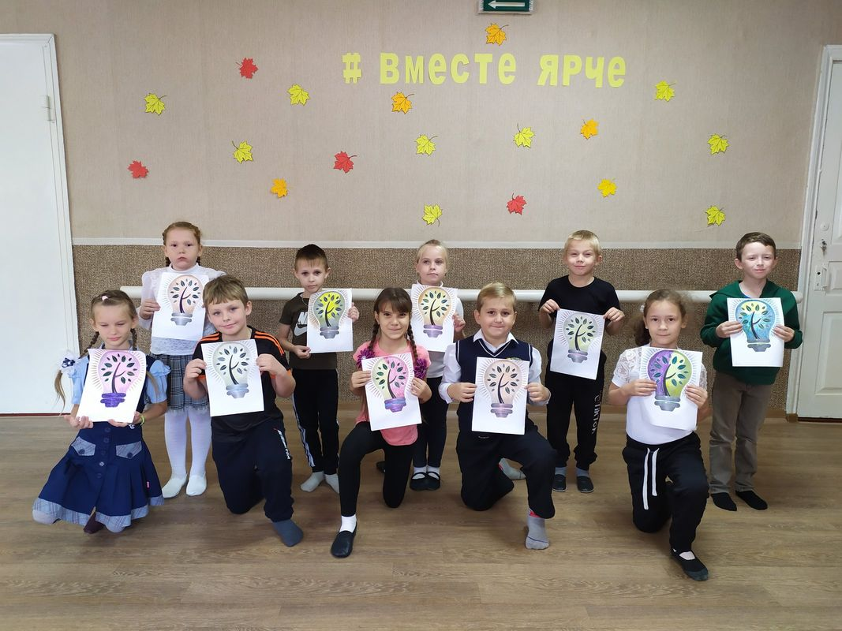
Отряд ЮИД «Смена» и отряд ЮПИД «Помогаторы» -интерактивная игра «Ходи по правилам»
Конкурс рисунка «Вместе ярче»
17

Slide 18
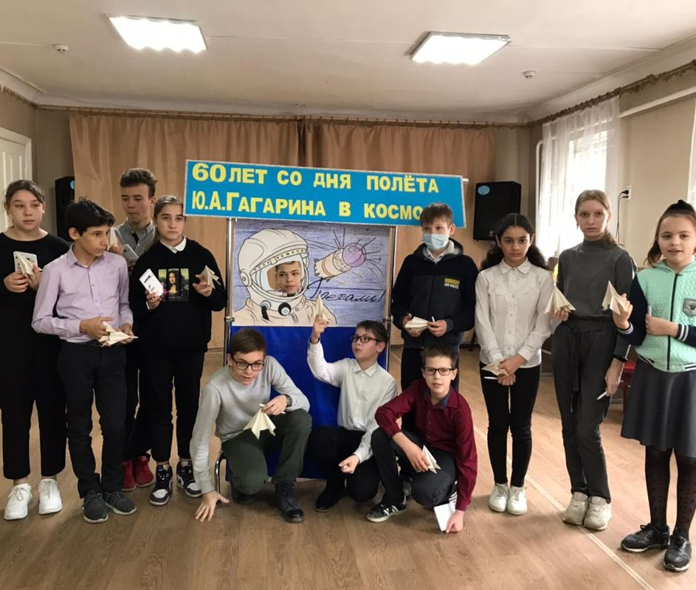
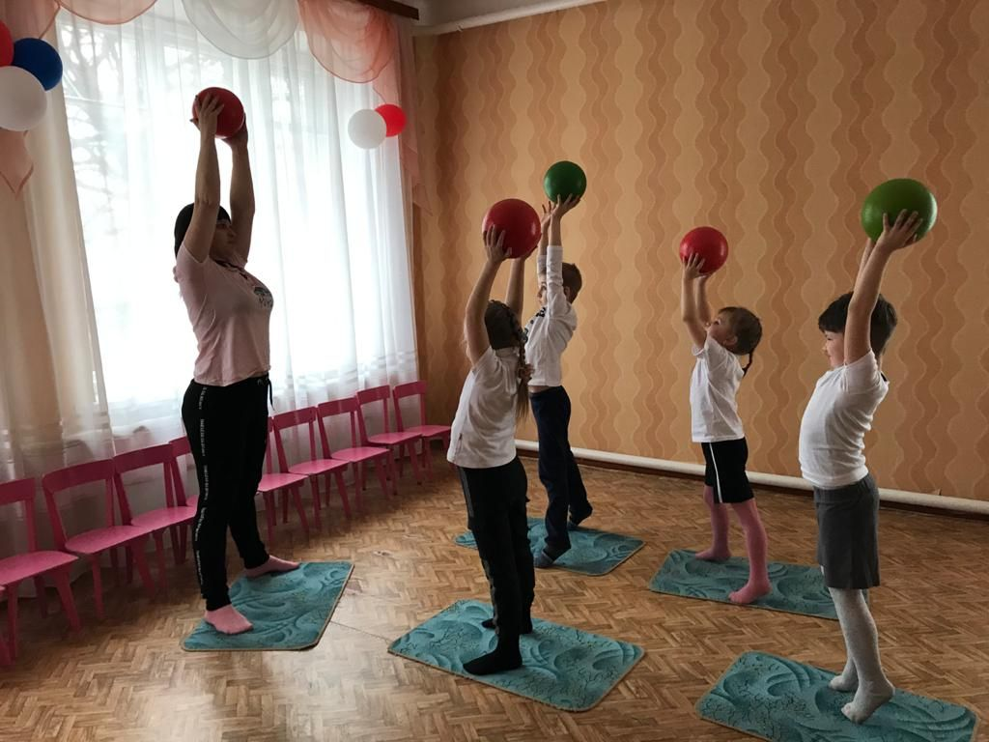
Конкурсная программа: «Космос-это мы!»
День здоровья в группе «Малышок»

Slide 19
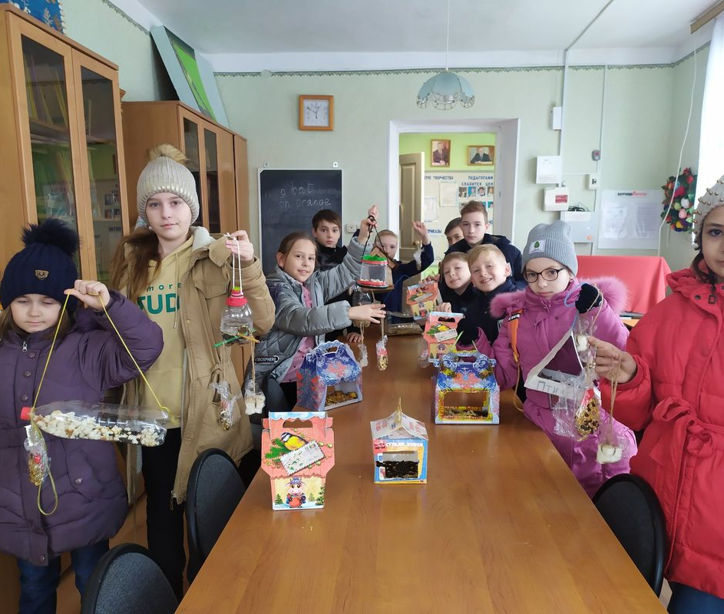
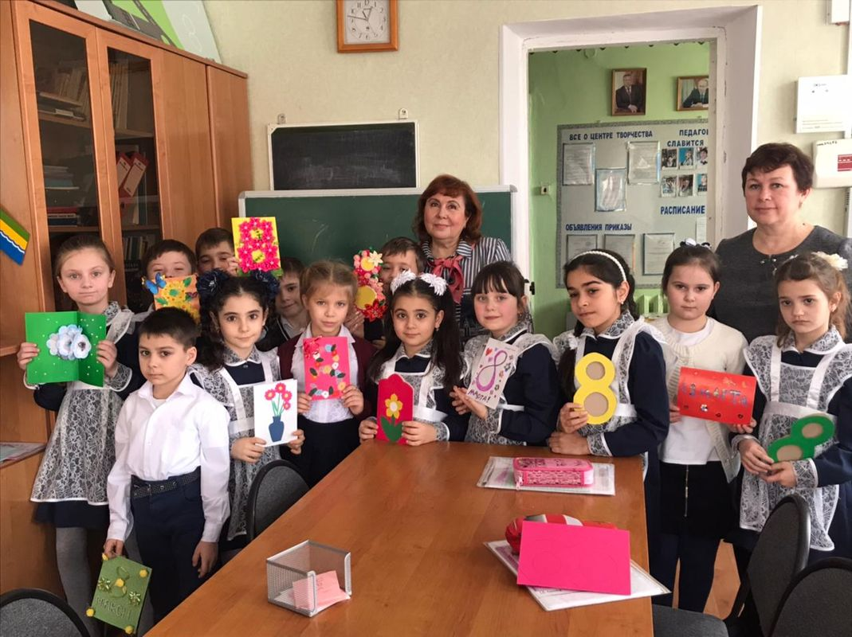
Деятельность системы воспитания направления «Семья»
Эколого- культурная акция: «Покормите птиц зимой»
Открытки для мам д/о «Занимательный английский»

Slide 20

Отчет о проводимых мероприятиях можно увидеть на сайте cdt.samara@yandex.ru и в сети инстаграмм
Занимаясь в Самарском ЦТ, каждый обучающийся, как бы проходит все этапы развития и становления личности. Тем самым, программа является той ниточкой, на которую «нанизываются все необходимые качества, создавая «ожерелье-оберег», помогающее обучающемуся ориентироваться не только в социокультурном пространстве и выбранной профессии, но и гармонично выстраивать собственную жизнь на основе личностного саморазвития.
Педагоги МБУ ДО Самарского ЦТ видят свою воспитательную миссию в том, чтобы дать возможность ребенку присвоить ценности, надолго определяющие качества его жизнедеятельности и продуктивной работы в быстро меняющемся социуме, а не только получить знания, умения и навыки. Целостная реализация гуманистических ценностей образования определяет образ обучающегося МБУ ДО Самарского ЦТ.

